Slide 1
CHAPTER 05. 셸 사용법

Slide 2
셸의 기능과 종류
셸 기본 사용법
입출력 방향 변경
앨리어스와 히스토리
프롬프트 설정
환경 설정 파일

Slide 3
셸의 기능과 종류를 설명할 수 있다.
셸 특수문자의 종류를 이해하고 필요에 따라 적절하게 사용할 수 있다.
셸 변수와 환경 변수를 설정하거나 해제할 수 있다.
표준 입출력 장치를 이해하고 입출력 방향을 설정할 수 있다.
새로운 앨리어스를 만들거나 필요 없는 앨리어스를 삭제할 수 있다.
이스케이프 문자를 이해하고 프롬프트를 원하는 형태로 바꿀 수 있다.
시스템과 사용자 환경 설정 파일을 구분하고 사용자 환경을 직접 설정할 수 있다.

Slide 4
Section 01
셸의 기능과 종류

Slide 5
01 셸의 기능과 종류
셸은 사용자와 리눅스 커널을 연결하는 역할 수행
본셸(Bourne Shell)이 최초의 셸이며, 이후 다양한 셸이 개발됨
배시(Bash) 셸이 기본으로 사용되며, 리눅스 셸이라고도 불림
셸의 기본 기능은 비슷하지만, 편리한 기능과 환경 설정에서 차이 있음
셸의 기능
명령어 해석기 기능
셸은 사용자 명령을 해석하고 커널에 전달하는 해석기(Interpreter) 역할 수행
로그인 시 자동 실행되며, 이를 로그인 셸이라 함
로그인 셸은 /etc/passwd 파일에서 사용자별로 지정됨
프롬프트(Prompt): 셸이 사용자 입력을 기다리는 상태 표시
내장 명령이면 즉시 실행, 외부 명령이면 자식 프로세스를 생성하여 실행
자식 프로세스가 종료되면 셸이 다시 프롬프트를 출력하며 대기 상태로 전환

Slide 6
01 셸의 기능과 종류
프로그래밍 기능
여러 명령을 조합하여 반복 실행할 수 있는 셸 스크립트 작성 가능
셸 스크립트 작성 방법은 11장에서 다룸
사용자 환경 설정 기능
셸은 초기화 파일을 이용하여 사용자 환경을 설정
초기화 파일에는 다음 설정 포함
명령어 경로 설정
새 파일·디렉터리 생성 시 기본 권한 설정
환경 변수 설정
로그인 시 초기화 파일 실행 → 사용자별 맞춤 환경 설정 적용

Slide 7
01 셸의 기능과 종류
셸의 종류
리눅스에는 다양한 셸이 존재하며, 기본적인 명령 실행 기능은 유사하지만 앨리어스 설정, 초기화 파일, 스크립트 작성 문법 등의 차이가 있다.
본셸
최초의 유닉스 셸 (V7 유닉스에서 등장)
처리 속도가 빠르지만, 히스토리, 앨리어스, 작업 제어 기능이 없음
현재는 배시셸(Bash) 또는 대시셸(Dash)로 심볼릭 링크됨
C셸
빌 조이(Bill Joy)가 개발, 2BSD 유닉스에 포함
본셸보다 편리한 기능 (앨리어스, 히스토리 등) 포함
C 언어와 유사한 스크립트 문법

Slide 8
01 셸의 기능과 종류
콘셸
데이비드 콘(David Korn)이 개발 (AT&T 벨연구소, 1980년대)
본셸과 호환되면서도 C셸의 기능을 제공
처리 속도가 빠름
배시셸
1988년 브레인 폭스(Brain Fox)가 개발
본셸 기반으로 개발되었으며, C셸 및 콘셸의 기능 포함
리눅스 기본 셸 (GPL 라이선스, 공개 소프트웨어)
Bash = Bourne Again Shell (본셸 업그레이드 버전)

Slide 9
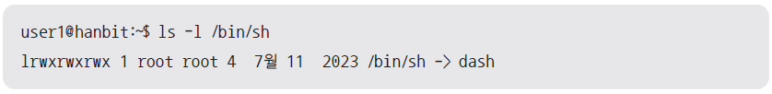
01 셸의 기능과 종류
대시셸
본셸을 기반으로 POSIX 표준을 준수하며, 크기가 작고 빠름
1997년 허버트 슈(Herbert Xu)가 리눅스로 이식, 2002년 dash로 변경
우분투(Ubuntu)에서 6.10 버전부터 기본 시스템 셸로 사용
/bin/sh를 확인하면 dash로 심볼릭 링크됨 (ls -l /bin/sh)
Dash = Debian Almquist Shell

Slide 10
Section 02
셸 기본 사용법

Slide 11
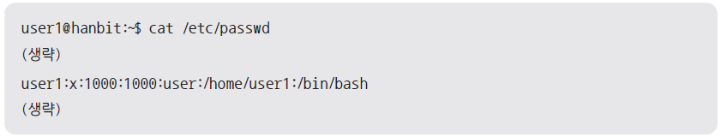
02 셸 기본 사용법
로그인 셸과 서브 셸
로그인 셸
사용자가 로그인하면 자동 실행됨
/etc/passwd 파일에서 기본 셸을 확인할 수 있음
특정 사용자 계정의 기본 셸을 검색하려면 grep user1 /etc/passwd 명령을 사용

Slide 12
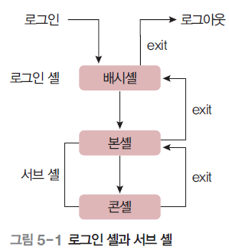
02 셸 기본 사용법
서브 셸
사용자가 프롬프트에서 새로 실행한 셸
서브 셸은 또 다른 서브 셸을 생성할 수 있으며 여러 개가 연결될 수 있음
서브 셸을 종료하려면 Ctrl + D 또는 exit을 입력
서브 셸을 종료하면 이전 셸 환경으로 돌아가며, 로그인 셸에서 exit하면 로그아웃됨

Slide 13
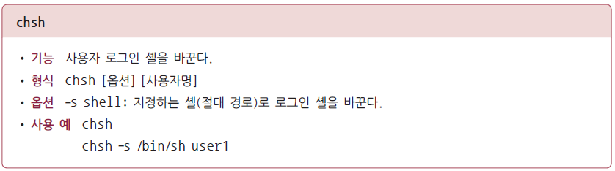
02 셸 기본 사용법
로그인 셸 변경: chsh
기본적으로 우분투 리눅스는 배시셸(Bash)을 로그인 셸로 사용
사용자가 원하는 경우 다른 셸로 변경 가능 (단, 해당 셸이 설치되어 있어야 함)
로그인 셸 변경 명령어: chsh

Slide 14
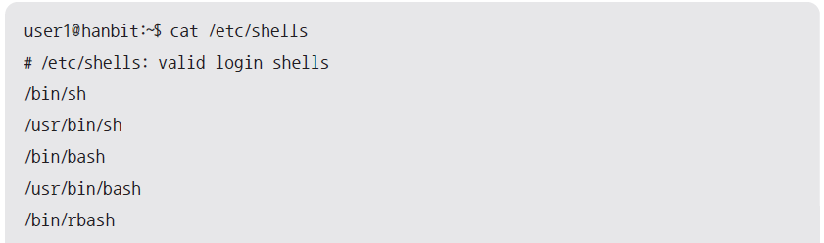

02 셸 기본 사용법
chsh 명령으로 변경할 수 있는 셸은 /etc/shells 파일에 지정됨
/etc/shells 파일을 확인하면 사용 가능한 셸 목록을 볼 수 있음
일반적으로 사용 가능한 셸: 본셸(/bin/sh), 배시셸(/bin/bash), 대시셸(/usr/bin/dash)
rbash는 기능이 제한된 배시셸로 특정 상황에서만 사용됨

Slide 15
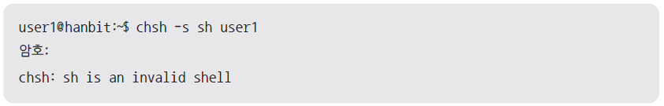

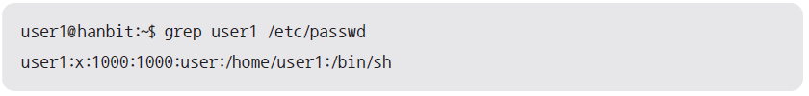
02 셸 기본 사용법
로그인 셸 변경 시 절대 경로 사용 필요
절대 경로 없이 실행하면 오류 발생
절대 경로로 지정하면 변경 가능 (성공 메시지는 출력되지 않음)
로그인 셸 변경 확인 (/etc/passwd 확인)

Slide 16
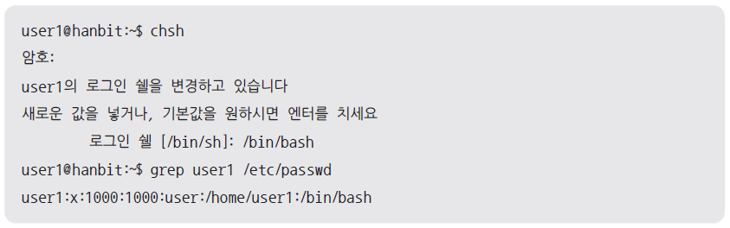
02 셸 기본 사용법
-s 옵션 없이 chsh 실행 시, 직접 셸을 입력하거나 Enter로 기본값 사용
변경 후 확인 (/bin/bash로 변경됨)

Slide 17
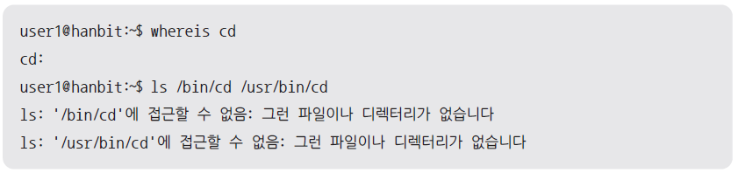

02 셸 기본 사용법
셸 내장 명령
셸 내부에 포함된 명령으로 별도의 실행 파일이 없음
대표적인 내장 명령: cd
일반적인 리눅스 명령은 /bin 또는 /usr/bin 디렉터리에 실행 파일로 존재하지만, 내장 명령은 해당 없음
일반적인 실행 파일은 file 명령으로 확인 가능
실행 파일은 바이너리 파일이므로 cat 명령으로 내용 확인 불가

Slide 18
[실습해보기 5-1] 셸 변경과 내장 명령
변경이 가능한 셸의 목록을 확인한다.
현재 로그인 셸을 대시셸로 변경한다.
현재 로그인 셸이 대시셸로 변경되었는지 확인한다.
alias 명령의 실행 파일이 있는지 확인한다.
man 명령이 실행 파일인지 확인한다.
zgrep 명령이 실행 파일인지 확인한다.
현재 로그인 셸을 배시셸로 변경한다.

Slide 19
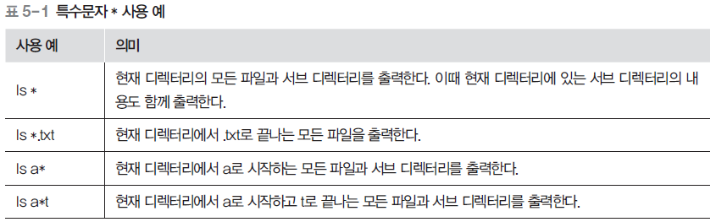
02 셸 기본 사용법
특수문자 사용 방법
특수문자는 셸에서 특별한 의미를 가지며, 특정 기능을 수행
사용자가 명령을 입력하면 셸이 특수문자를 확인 후 적절한 형태로 변환하여 실행
특수문자 *
임의의 문자열을 의미하며 0개 이상의 문자로 대체됨
파일명 패턴 지정 및 검색에 자주 사용

Slide 20
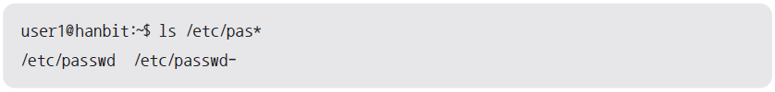
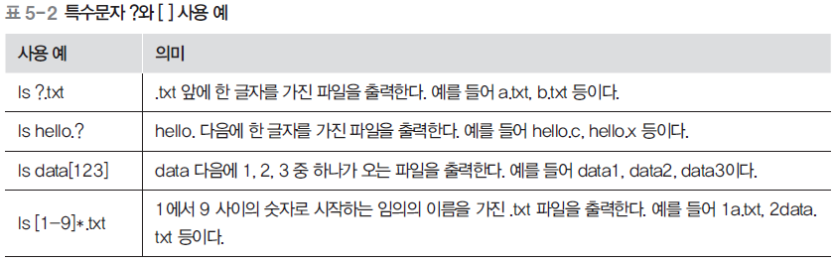
02 셸 기본 사용법
/etc 디렉터리에서 pas로 시작하는 모든 파일 출력한 예
특수문자 ?와 [ ]

Slide 21
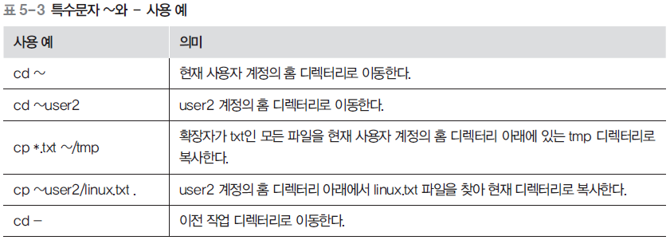
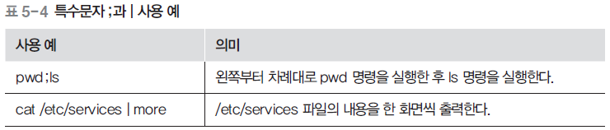
02 셸 기본 사용법
특수문자 ~와 –
특수문자 ;과 |

Slide 22
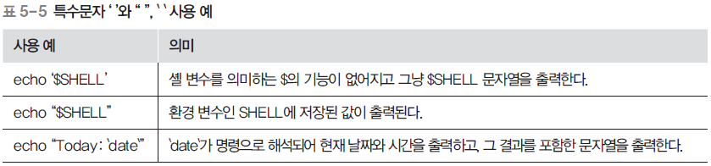
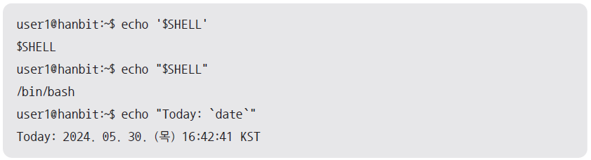
02 셸 기본 사용법
특수문자 ‘ ’와 “ ”, ` `

Slide 23
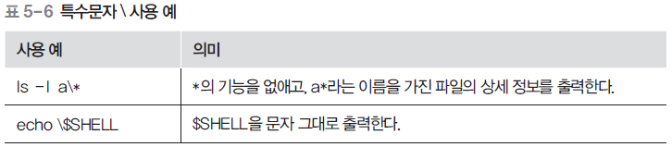
02 셸 기본 사용법
특수문자 ＼
특수문자 >, >>, <
입출력의 방향을 변경
다음 절에서 설명함

Slide 24
[실습해보기 5-2] 특수문자 사용
user1 계정의 홈 디렉터리로 이동한다.
/etc 디렉터리에서 ho로 시작하는 모든 파일을 출력한다.
study 디렉터리에 ch05 디렉터리를 생성한다.
/etc 디렉터리에서 a, b, c 중 한 문자로 시작하고 c.onf로 끝나는 모든 파일을 study/ch05 디렉터리로 복사한다.
study/ch05 디렉터리에 있는 adduser.conf 파일의 내용을 화면 단위로 확인한다.
$USER를 문자 그대로 출력하는 두 가지 방법을 사용해본다.
uname -n 명령은 호스트 이름을 출력한다. 이 명령을 사용하여 “Hostname: 호스트명”과 같은 형식으로 출력한다. 이때 호스트명에는 실제 호스트명을 출력한다.

Slide 25
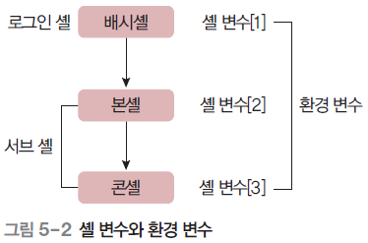
02 셸 기본 사용법
셸 변수와 환경 변수
셸 변수
현재 셸에서만 사용 가능하며, 서브 셸로 전달되지 않음
각 셸별로 독립적인 지역 변수
환경 변수
현재 셸뿐만 아니라 서브 셸에도 전달됨
로그인 셸과 서브 셸에서 공통적으로 사용되는 전역 변수

Slide 26
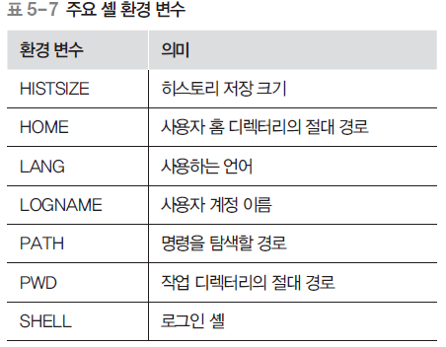
02 셸 기본 사용법
환경 변수의 특징
일반적으로 대문자로 표기 (PATH, HOME, USER 등)
사용자 정보, 명령 검색 경로, 프롬프트 설정 등 작업 환경을 관리하는 변수 포함

Slide 27
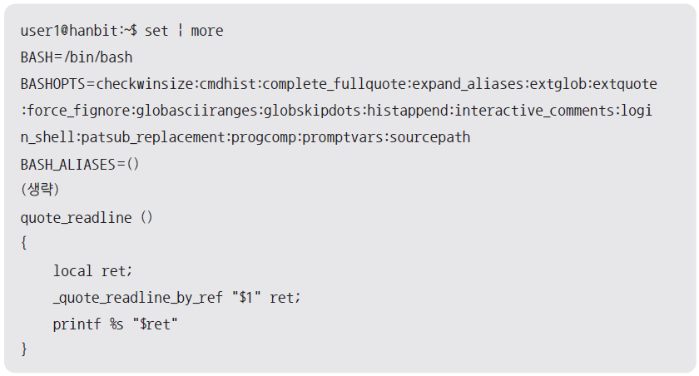
02 셸 기본 사용법
전체 변수 출력하기
셸 변수와 환경 변수 모두 출력: set
출력 내용이 많을 경우 | more 옵션을 사용하여 페이지 단위로 확인 가능

Slide 28
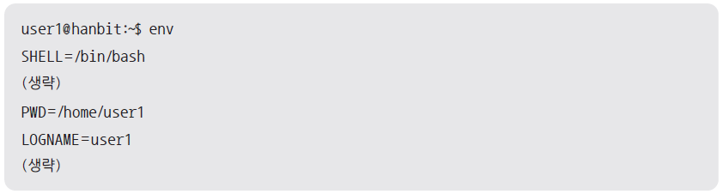
02 셸 기본 사용법
환경 변수만 출력: env

Slide 29
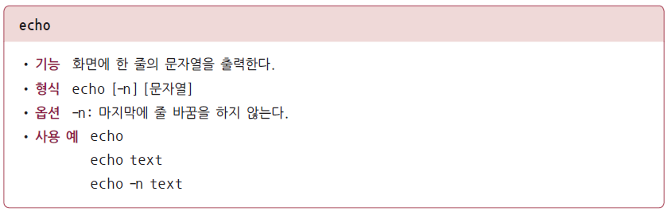
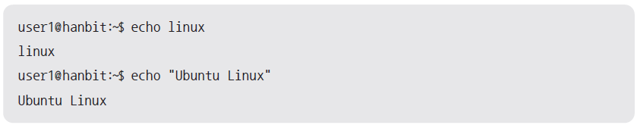
02 셸 기본 사용법
특정 변수 출력하기
echo 명령을 사용하여 문자열을 출력

Slide 30
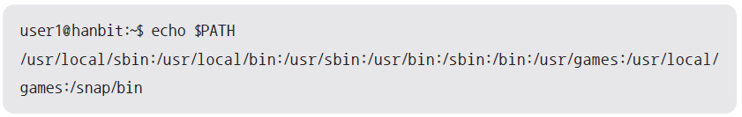
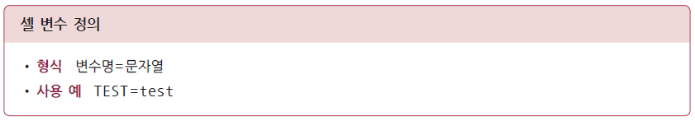
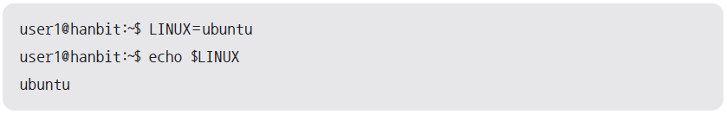
02 셸 기본 사용법
변수 값을 출력하려면 변수명 앞에 $를 붙여야 함
셸 변수 설정하기

Slide 31
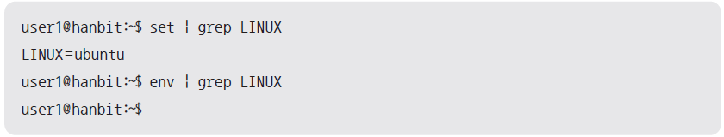
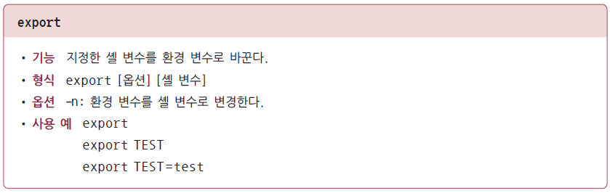
02 셸 기본 사용법
셸 변수는 기본적으로 env 명령으로 확인되지 않음
환경 변수로 설정하려면 export 명령을 사용해야 함 (export LINUX)
환경 변수 설정하기

Slide 32
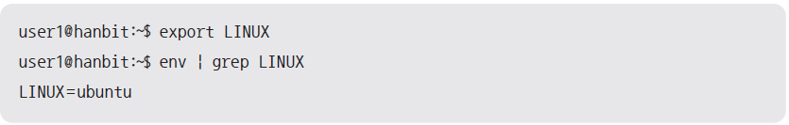
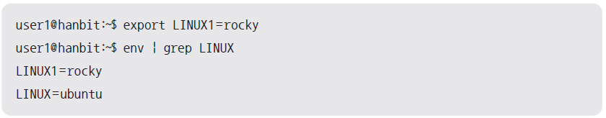
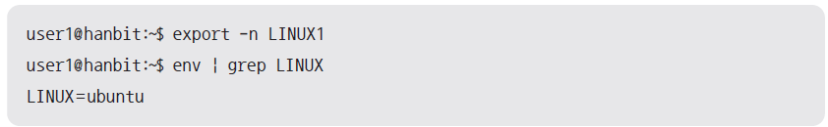
02 셸 기본 사용법
이미 설정된 셸 변수를 환경 변수로 변경
셸 변수 없이 한 번에 환경 변수로 설정
환경 변수 확인

Slide 33
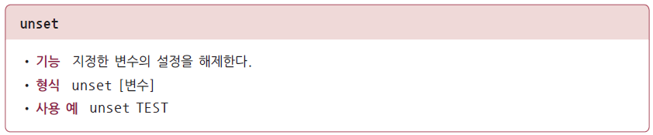
02 셸 기본 사용법
변수 해제하기

Slide 34
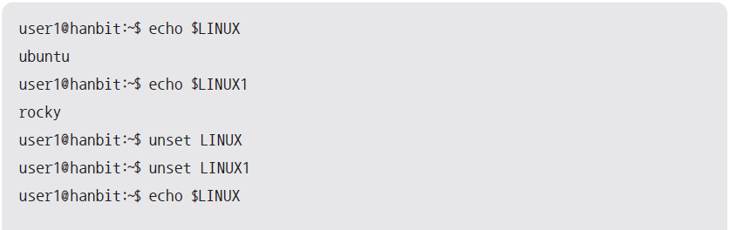
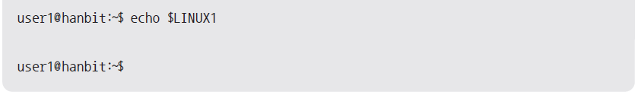
02 셸 기본 사용법
설정된 변수 해제 → 아무 값도 출력되지 않음 (변수가 해제됨)

Slide 35
[실습해보기 5-3] 변수 설정하기
셸 변수에 HOSTNAME이 설정되어 있는지 확인한다.
환경 변수에 TERM이 설정되어 있는지 확인한다.
환경 변수 LANG에 설정된 값을 출력한다.
셸 변수 HAN의 값을 han으로 설정한다.
환경 변수 BIT의 값을 bit로 설정한다.
본셸을 실행하여 서브 셸로 이동한다.
셸 변수 HAN의 값을 확인한다. 값이 출력되는가?
환경 변수 BIT의 값을 확인한다. 값이 출력되는가?
서브 셸에서 로그인 셸로 복귀한다.
변수 HAN과 BIT의 설정을 해제한다.

Slide 36
Section 03
입출력 방향 변경

Slide 37
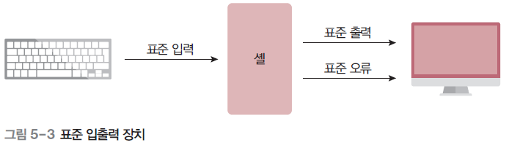
03 입출력 방향 변경
표준 입출력 장치
표준 입력 장치: 셸이 정보를 입력받는 장치 (기본값: 키보드)
표준 출력 장치: 실행 결과를 내보내는 장치 (기본값: 화면(모니터))
표준 오류 장치: 오류 메시지를 출력하는 장치 (기본값: 화면(모니터))

Slide 38
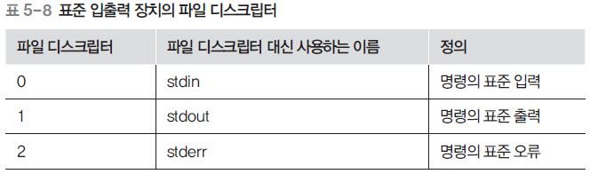
03 입출력 방향 변경
파일 디스크립터 (File Descriptor)
리눅스에서 모든 입출력 장치는 파일로 관리됨
셸이 작업 중 필요한 파일에 일련번호(파일 디스크립터)를 부여하여 관리
입출력 장치 변경 시 파일 디스크립터 사용
표준 입출력 장치를 파일로 바꾸는 것을 리다이렉션이라고 함

Slide 39
03 입출력 방향 변경
출력 리다이렉션
출력 리다이렉션은 명령의 실행 결과를 화면 대신 파일로 저장하는 방법
파일 내용 덮어쓰기 (> 사용)
기존 파일의 내용을 삭제하고 새로운 결과를 저장
사용 형식
명령 1> 파일명 (파일 디스크립터 1은 표준 출력)
명령 > 파일명 (1은 생략 가능)
출력 리다이렉션 시 파일 처리 방식
> 리다이렉션을 사용하면 지정한 파일이 없을 경우 자동 생성됨
파일이 존재할 경우 기존 내용이 삭제되고 새로운 내용으로 대체됨
출력 리다이렉션을 사용하기 전에 파일 존재 여부를 확인하는 것이 중요함

Slide 40
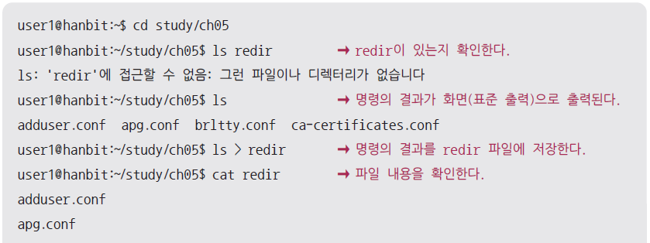
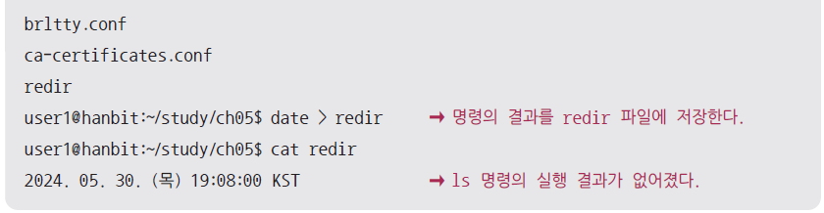
03 입출력 방향 변경

Slide 41
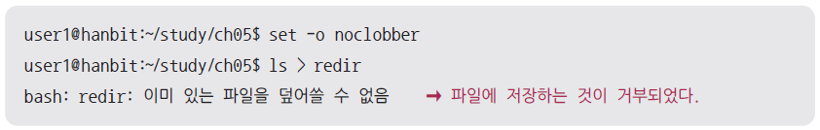
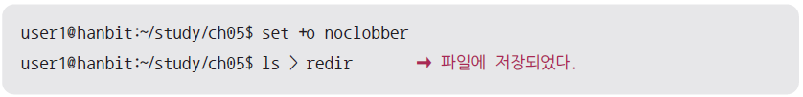
03 입출력 방향 변경
>를 사용하면 기존 파일 내용이 덮어씌워지므로, 연속 실행 시 마지막 명령의 결과만 남음
예상치 못한 덮어쓰기를 방지하려면 set 명령을 사용하여 보호 설정 적용 가능
항상 적용하려면 사용자 초기화 파일에 설정을 추가하면 됨
해제하려면 set 명령에 + 옵션을 사용

Slide 42
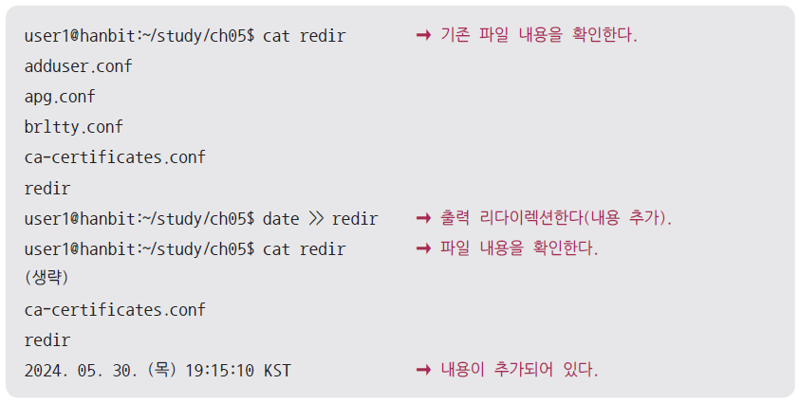
03 입출력 방향 변경
파일에 내용 추가하기
>>를 사용하면 기존 파일 내용을 유지하면서 새로운 내용을 추가할 수 있음
파일이 없으면 새로 생성하고, 있으면 기존 내용 뒤에 추가됨
사용 형식: 명령 >> 파일명

Slide 43
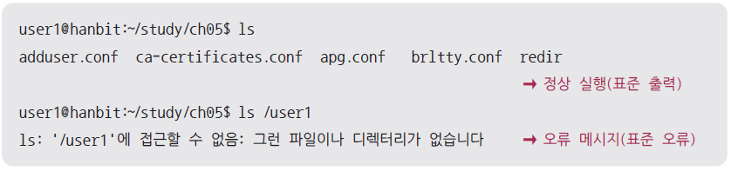
03 입출력 방향 변경
오류 리다이렉션
셸은 정상 실행 결과(표준 출력)와 오류 메시지(표준 오류)를 출력함
기본적으로 둘 다 화면에 출력되지만, 표준 오류도 리다이렉션 가능
정상적으로 실행된 명령 (ls) → 표준 출력 장치(화면)에 출력됨
잘못된 명령 (ls /user1) → 오류 메시지가 표준 오류 장치(화면)에 출력됨
표준 출력과 표준 오류는 화면에 같이 보이지만, 서로 다르게 관리됨
이를 확인하려면 표준 출력만 리다이렉션하여 비교 가능

Slide 44
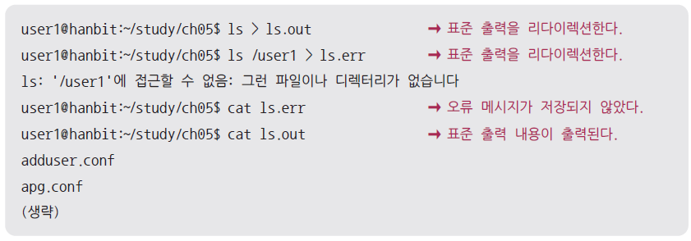
03 입출력 방향 변경
표준 출력(1>)은 정상적으로 파일에 저장되었지만, 표준 오류(2>)는 별도로 리다이렉션해야 함
기본적으로 >는 1>과 동일하게 동작하여 표준 출력만 리다이렉션
표준 오류(stderr, 파일 디스크립터 2번)를 리다이렉션하려면 2> 사용

Slide 45
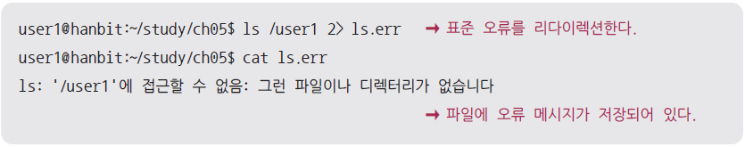
03 입출력 방향 변경
2>는 표준 오류(stderr, 파일 디스크립터 2번)를 지정한 파일에 저장
오류 리다이렉션에서는 파일 디스크립터 번호(2>)를 반드시 명시해야 함
표준 출력과 표준 오류를 한 번에 리다이렉션하기
표준 출력(stdout)과 표준 오류(stderr)를 각각 다른 파일에 저장 가능
방법: > 파일명 (표준 출력) + 2> 파일명 (표준 오류)

Slide 46
03 입출력 방향 변경
오류 메시지 버리기
오류 메시지를 무시하려면 /dev/null로 리다이렉션
/dev/null은 리눅스의 특수 파일로, 전달된 내용이 즉시 삭제됨
복구 불가능하므로 주의해서 사용해야 함
표준 출력과 표준 오류를 한 파일로 리다이렉션하기
표준 출력(stdout)과 표준 오류(stderr)를 같은 파일에 저장 가능
① 명령의 정상 실행 결과를 파일로 리다이렉션한다(2>&1).
② 그 명령 전체의 오류 메시지를 1번 파일(표준 출력 파일, &1이라고 표현함)로 리다이렉션한다(2>&1).

Slide 47
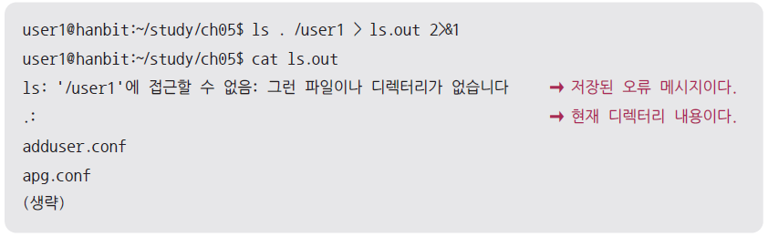
03 입출력 방향 변경
2>&1 의미
2> → 표준 오류(stderr)를
&1 → 표준 출력(stdout)이 지정된 파일로 보냄
주의: 2>와 &1 사이에 공백이 없어야 함

Slide 48
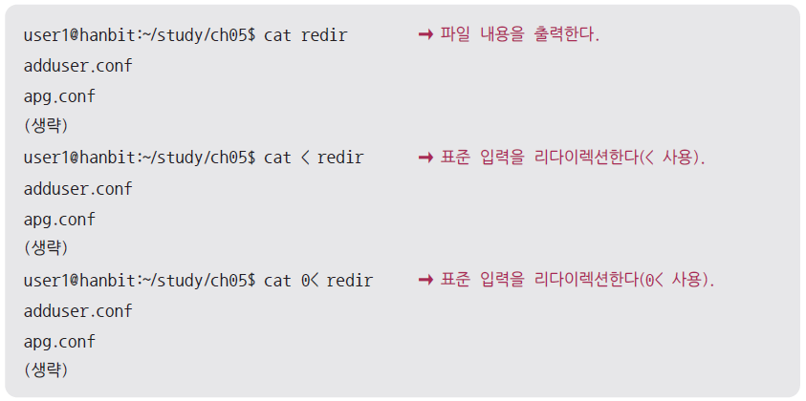
03 입출력 방향 변경
입력 리다이렉션
<를 사용하면 표준 입력(키보드)을 파일에서 읽도록 변경 가능
명령 0< 파일명 (파일 디스크립터 0 명시)
명령 < 파일명 (파일 디스크립터 0 생략 가능)

Slide 49
[실습해보기 5-4] 입출력 방향 변경
환경 변수에 HOSTNAME의 값을 h.out 파일에 저장한다.
환경 변수에 USER의 값을 h.out 파일의 끝에 저장한다.
/test 디렉터리의 내용을 h.err 파일에 저장한다.
/tmp 디렉터리와 /test 디렉터리의 내용을 ls 명령을 확인하여 h.out 파일에 저장한다. h.out 파일에 오류 메시지도 저장이 되었는가?
/tmp 디렉터리와 /test 디렉터리의 내용을 확인한 결과를 h.out에 저장하고 오류 메시지는 h.err에 저장한다.
/tmp 디렉터리와 /test 디렉터리의 내용을 확인한 결과와 오류 메시지를 h.all 파일에 함께 저장한다.

Slide 50
Section 04
앨리어스와 히스토리

Slide 51
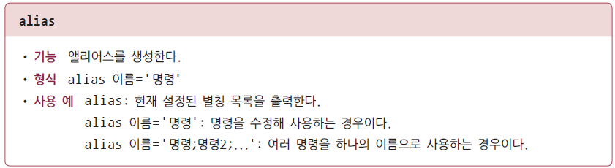
04 앨리어스와 히스토리
앨리어스: alias
긴 명령어를 짧은 별칭으로 지정하여 간편하게 사용하도록 하는 기능
배시셸에서 제공하는 기능으로, 반복적인 명령 입력을 줄일 수 있음
자주 사용하는 옵션을 포함하여 새로운 명령어를 정의할 수도 있음
alias 명령을 실행하면 현재 설정된 모든 앨리어스를 출력
기본적으로 설정된 앨리어스는 시스템마다 다를 수 있음

Slide 52
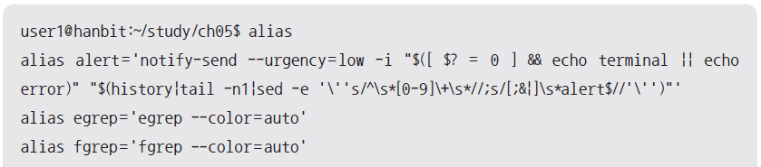
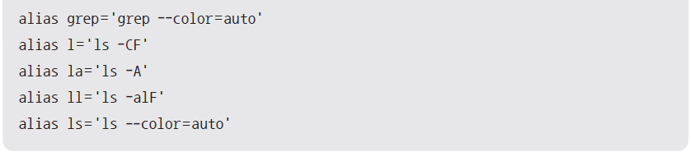
04 앨리어스와 히스토리
기본적으로 ll은 ls -alF 명령의 앨리어스로 설정됨
ls는 기본적으로 현재 디렉터리의 파일 목록만 출력
ll을 실행하면 ls -alF가 실행되어 숨김 파일 포함, 상세 정보 출력
자주 사용하는 명령과 옵션을 묶어서 앨리어스로 설정하면 편리함

Slide 53
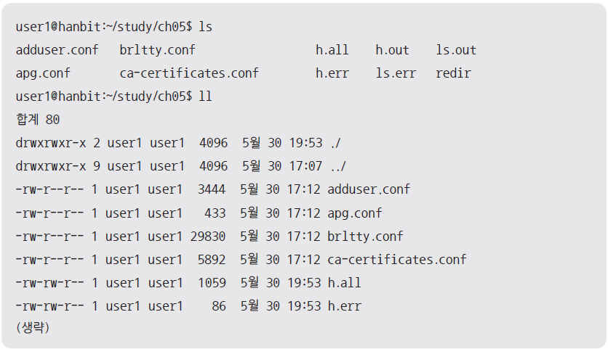
04 앨리어스와 히스토리

Slide 54

04 앨리어스와 히스토리
앨리어스 설정하기
형식: alias 앨리어스명='명령'
= 기호 좌우에 공백이 있으면 안 됨
명령어에 공백이 포함될 경우, 작은따옴표(' ')로 묶어야 함
셸은 명령 실행 전 앨리어스를 먼저 확인하므로, 기존 명령과 동일한 이름으로 설정 가능

Slide 55

04 앨리어스와 히스토리
rm 명령은 삭제된 파일을 복구할 수 없음
실수로 중요한 파일을 삭제하는 것을 방지하려면 -i 옵션 추가
-i 옵션을 추가하면 삭제 전 사용자에게 확인 요청 (y 입력 시 삭제 진행)

Slide 56


04 앨리어스와 히스토리
앨리어스 삭제하기
삭제 후 ls 실행 시 숨김 파일이 보이지 않음

Slide 57


04 앨리어스와 히스토리
이전 명령 보기
이전 명령을 저장하고 다시 불러서 재사용할 수 있는 기능
사용자가 입력한 명령은 임시 버퍼에 저장되며, history 명령을 통해 확인 가능

Slide 58


04 앨리어스와 히스토리
명령 재실행하기
!!사용 예

Slide 59


04 앨리어스와 히스토리
이전에 실행한 명령 중에서 선택하여 재실행하려면, 재실행할 명령의 히스토리 번호나 명령의 앞 글자를 이용

Slide 60

04 앨리어스와 히스토리
명령 편집 및 재실행하기
명령 입력 시 오타가 발생하면 다시 입력할 필요 없이 수정 가능
화살표 키를 사용하여 이전 명령을 불러와 편집 후 실행
예제
오타 입력 (hisdory → history)
↑ 키를 눌러 이전 명령 불러오기

Slide 61
04 앨리어스와 히스토리
← → 키로 이동 후 오타 수정 (hisdory → history)
Enter 키로 실행하면 정상 동작

Slide 62
[실습해보기 5-5] 앨리어스와 히스토리
pwd 명령과 ls 명령을 묶어서 앨리어스 pls를 만든다.
history 명령을 앨리어스 h로 만든다.
위방향키로 이전 명령을 불러서 clear 명령에 대한 앨리어스 c를 만든다.
위방향키로 이전 명령을 불러서 alias 명령에 대한 앨리어스 a를 만든다.
앨리어스 pls를 삭제한다.

Slide 63
Section 05
프롬프트 설정

Slide 64

05 프롬프트 설정
프롬프트(Prompt): 사용자가 명령을 입력할 수 있도록 시스템이 준비되었음을 알리는 표시
기본 프롬프트 형식: user1@hanbit:~$
프롬프트 모양은 환경 변수 PS1을 수정하여 변경 가능
이스케이프 문자
\로 시작하는 특수 문자
프롬프트에서 특정 정보를 표시하는 기능
두 글자로 보이지만 한 글자로 처리됨

Slide 65

05 프롬프트 설정
화면에 문자 그대로 출력되지 않고 셸이 해석하여 실행
프롬프트 형식은 PS1 값을 변경하여 수정 가능

Slide 66

05 프롬프트 설정

Slide 67

05 프롬프트 설정
프롬프트 변경
프롬프트를 변경하려면 환경 변수 PS1에 새로운 문자열을 지정하면 됨
변경 전에 현재 PS1 값을 PROMPT 변수에 저장하면, 실습 후 원래 프롬프트로 쉽게 복구할 수 있음
프롬프트를 간단한 문자열로 변경 가능
프롬프트 끝에 ]나 $ 같은 기호와 공백을 추가하면 가독성이 좋아짐

Slide 68


05 프롬프트 설정
환경 변수를 사용하여 프롬프트에 현재 작업 디렉터리를 표시할 수 있음
디렉터리를 이동하면 프롬프트도 자동으로 변경됨
특수문자를 사용하여 명령 실행 결과를 프롬프트에 포함할 수 있음
uname -n 명령을 사용하면 호스트 이름이 프롬프트에 표시됨
프롬프트 끝에 $ 기호를 추가하여 명령 입력 위치를 명확히 함

Slide 69


05 프롬프트 설정
이스케이프 문자 \u, \T, \s를 사용
프롬프트를 원래 모양으로 복구

Slide 70
Section 06
환경 설정 파일

Slide 71
06 환경 설정 파일
환경 설정 파일을 사용하면 로그인할 때마다 설정을 자동으로 적용할 수 있음
설정한 내용은 로그아웃하면 사라지므로, 이를 유지하려면 환경 설정 파일에 저장해야 함
환경 설정 파일에는 시스템 설정 파일과 사용자 설정 파일이 있으며, 로그인 시 실행되어 환경을 초기화함
시스템 환경 설정 파일
시스템 환경 설정 파일은 모든 사용자의 공통 환경을 설정하며, 로그인할 때마다 자동 실행됨
해당 파일은 /etc 디렉터리에 위치하며, 일반 사용자는 수정할 수 없고 시스템 관리자가 관리함
배시셸에서는 시스템 환경 설정 파일이 세 가지로 구분됨

Slide 72


06 환경 설정 파일

Slide 73

06 환경 설정 파일
/etc/profile과 /etc/bash.bashrc 파일은 리눅스 업데이트 시 일관성을 위해 수정하지 않는 것이 좋음
시스템별로 환경을 다르게 설정하려면 /etc/profile.d 디렉터리에 .sh 파일을 추가하는 것이 권장됨

Slide 74

06 환경 설정 파일
사용자 환경 설정 파일
각 사용자의 홈 디렉터리에 숨김 파일 형태로 존재하며, 사용자가 직접 수정하고 관리할 수 있음
로그인 시 시스템 환경 설정 파일이 먼저 실행된 후, 사용자 환경 설정 파일이 순서대로 실행되어 사용자별 환경이 설정됨

Slide 75

06 환경 설정 파일
사용자 환경 설정 파일 만들기
환경 설정 명령을 활용하여 개인화된 환경을 구성할 수 있음
vi 편집기로 ~/.bash_aliases 파일을 열어 앨리어스를 추가하면 됨
마지막 행 다음에 원하는 앨리어스 설정을 입력하여 적용할 수 있음

Slide 76

06 환경 설정 파일
사용자 환경 설정 파일 적용하기
환경 설정 파일을 수정한 후 적용하려면 로그아웃 후 재로그인하거나 명령을 실행해야 함
. (마침표) 또는 source 명령을 사용하여 변경 사항을 즉시 반영할 수 있음

Slide 77
[실습해보기 5-6] 사용자 환경 설정하기
현재 umask 값을 확인한다.
.profile 파일을 vi로 연다.
.profile 파일의 내용에 행 번호가 보이도록 한다.
9행의 umask 앞에 있는 # 기호를 삭제한다.
vi를 저장하고 종료한다.
.profile을 적용한 후 umask 값이 수정되었는지 확인한다.
.bash_aliases 파일에 앨리어스를 추가한다. p=pwd
.bash_aliases를 적용하고 앨리어스 p가 동작하는지 확인한다.
.profile 파일에서 umask의 값을 002로 수정하고 저장한다.

